Slide 1
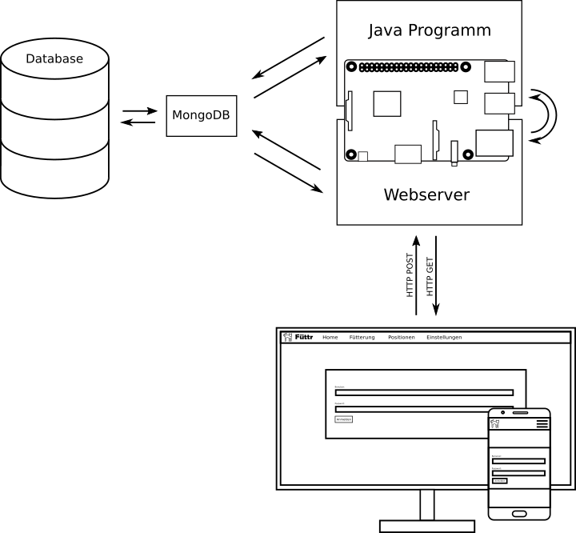
Web-Development

Slide 2
Webdevelopment - Agenda
Vorstellung von:
  Anforderungen
  GUI-Design
  Server
  Datenbank
Verteidigung

Slide 3
Anforderungen
Einfache Bedingung
Übersichtliches Design
Login Funktion
Aktualisierungsmöglichkeit

Slide 4
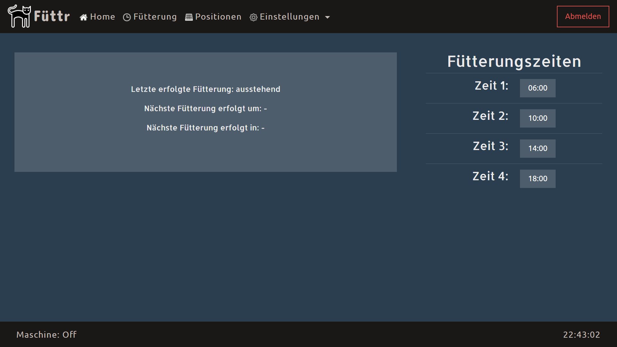
GUI-Design

Slide 5
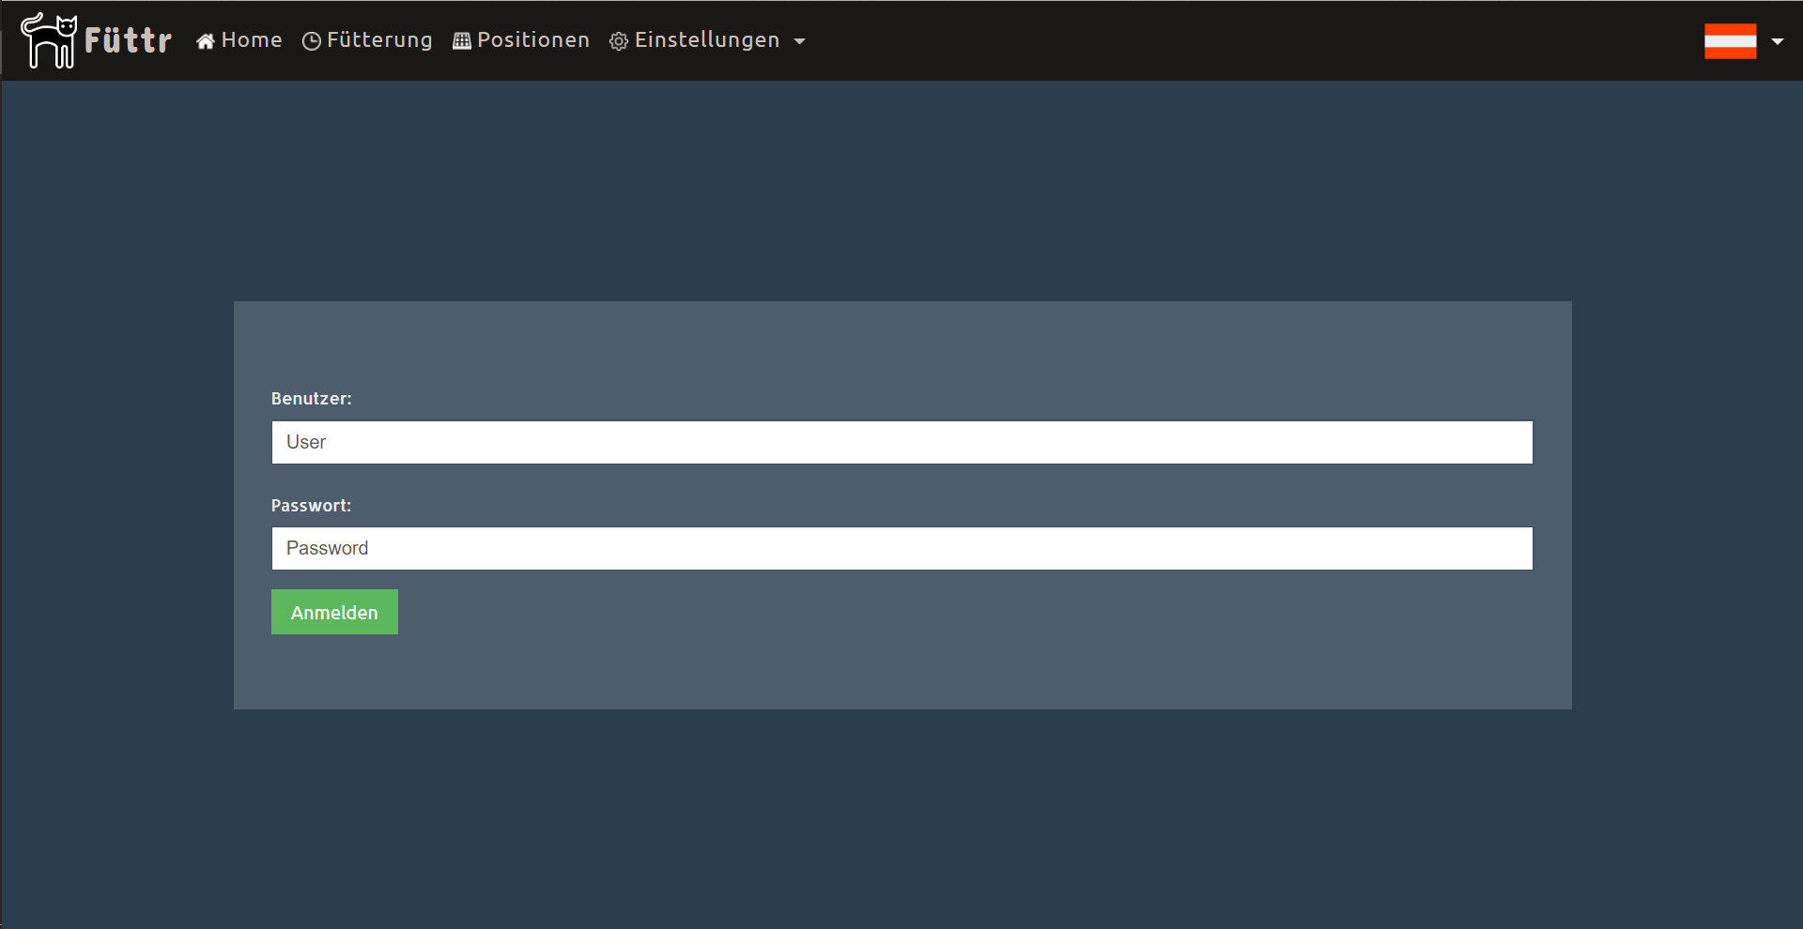

Slide 6
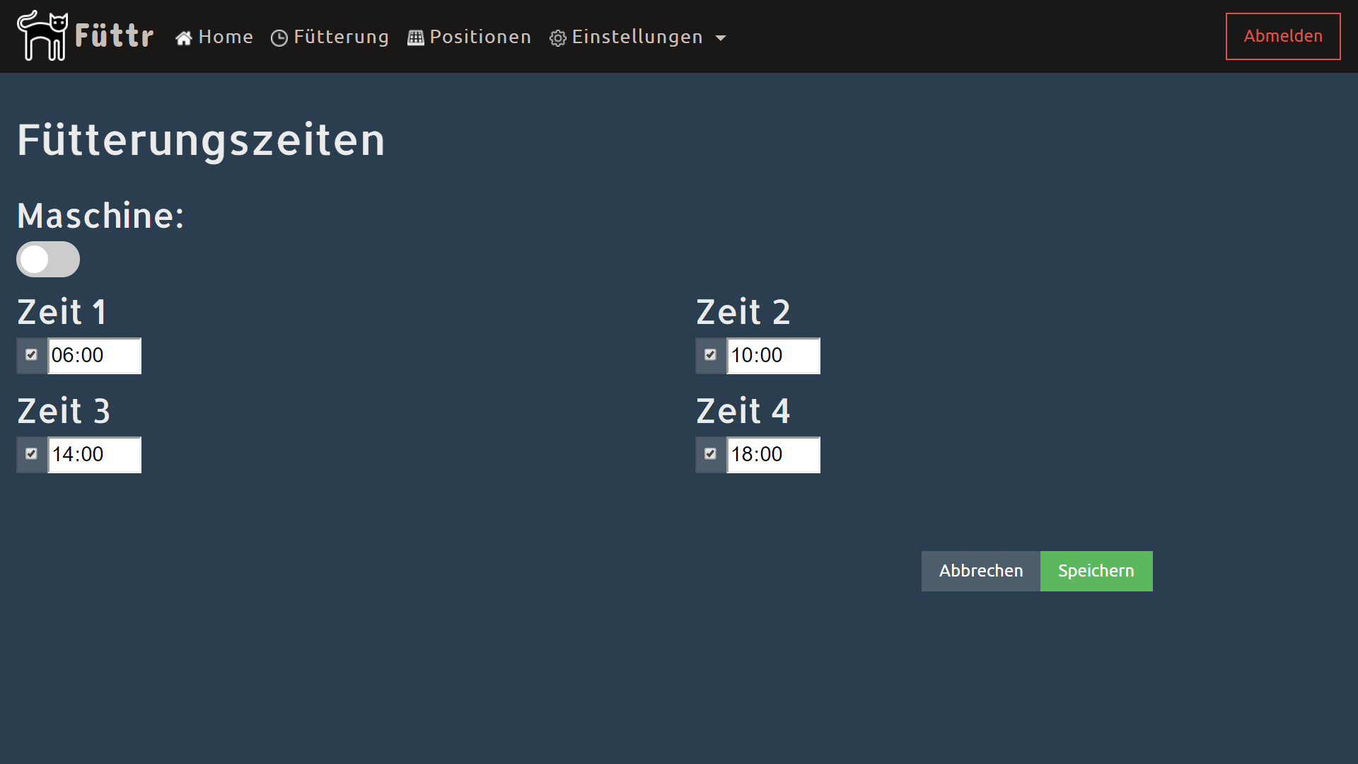

Slide 7
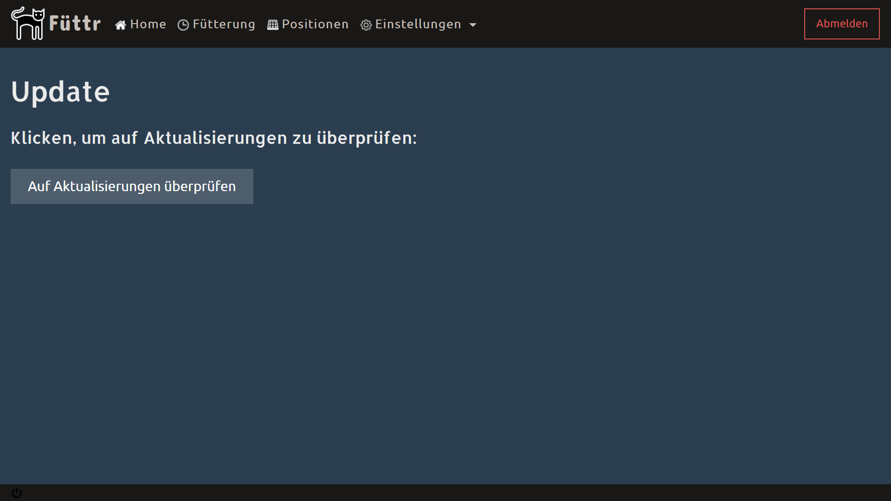

Slide 8
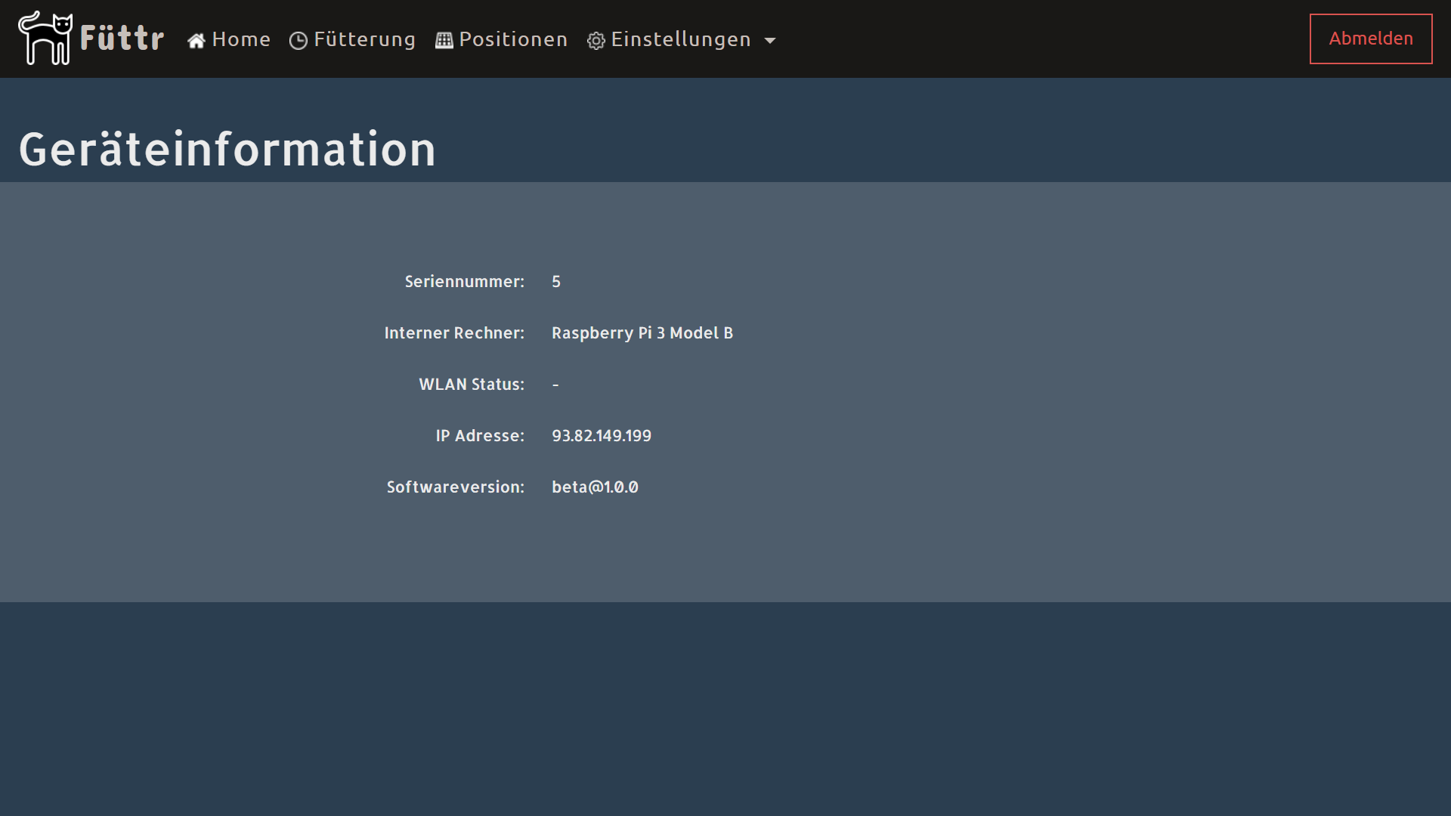

Slide 9
Server
Webserver Basics
express

Slide 10
Datenbank
Datenbanken allgemein
SQL
MongoDB

Slide 11
Vielen Dank für Ihre Aufmerksamkeit!

Slide 12
Defensio

